Slide 1



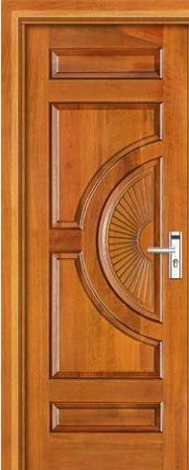

CHƯƠNG 1: BẢN ĐỒ. PHƯƠNG TIỆN THỂ HIỆN TRÁI ĐẤT
TIẾT 2+3- BÀI 1:
HỆ THỐNG KINH VĨ TUYẾN.
TỌA ĐỘ ĐỊA LÍ
Giáo viên: CHU THỊ TRÚC

Slide 2
CHƯƠNG 1: BẢN ĐỒ. PHƯƠNG TIỆN THỂ HIỆN TRÁI ĐẤT
TIẾT 2 - BÀI 1:
HỆ THỐNG KINH VĨ TUYẾN.
TỌA ĐỘ ĐỊA LÍ

Slide 3

MỞ ĐẦU
Ngày nay, các con tàu ra khơi đều có gắn các thiết bị định vị để thông báo vị trí của con tàu. Vậy dựa vào đâu để người ta xác định được vị trí của con tàu khi đang lênh đênh trên biển?

Slide 4
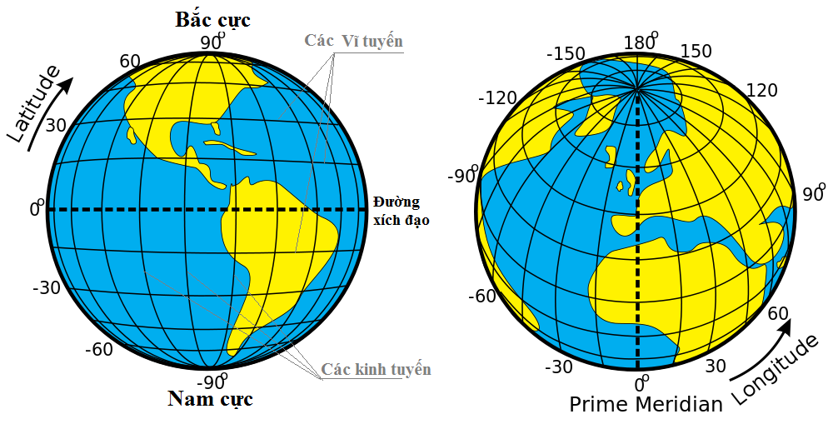


Bài 1
NỘI DUNG CHÍNH
1
2
3
Hệ thống kinh vĩ tuyến
Kinh độ, vĩ độ và tọa độ địa lí.
Luyện tập -Vận dụng

Slide 5
BÀI 1: HỆ THỐNG KINH, VĨ TUYẾN.
TỌA ĐỘ ĐỊA LÍ
1. Hệ thống kinh, vĩ tuyến

Slide 6


HỆ THỐNG KINH VĨ TUYẾN
1
Trò chơi: TRÍ NHỚ SIÊU PHÀM
Luật chơi:
Ghi nhớ chú thích của hình ảnh hiện ra trên slide trong thời gian cố định.
HS nào nhớ được nhiều hơn → chiến thắng.

Slide 7
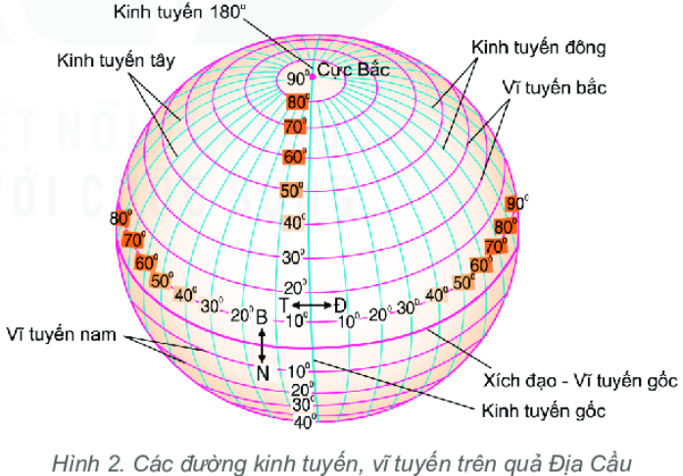



TRÍ NHỚ SIÊU PHÀM
Nhiệm vụ
Quan sát kĩ hình, cố gắng nhớ chi tiết các chú giải (vị trí các đường kinh tuyến, vĩ tuyến).
Thời gian: 1 phút

Slide 8
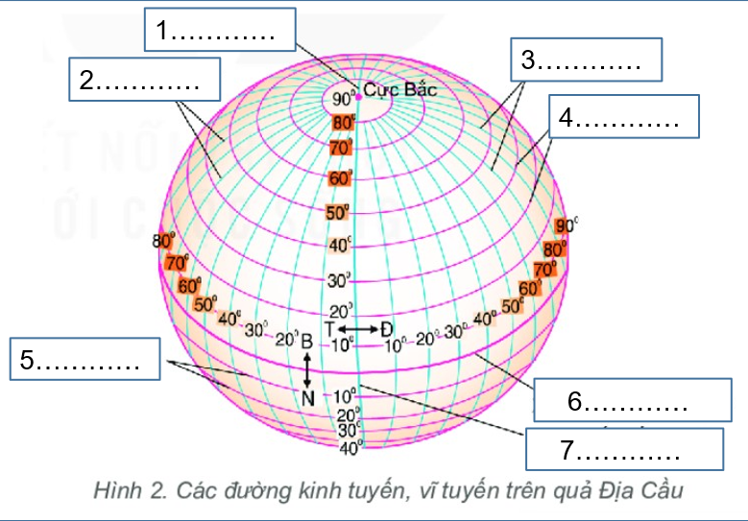

TRÍ NHỚ SIÊU PHÀM
1. Kinh tuyến 180⁰
Nhiệm vụ
3. Kinh tuyến đông
Ghi vào ô Chat tên các đường kinh, vĩ tuyến tương ứng với các số trên hình trong 1 phút.
2. Kinh tuyến tây
4. Vĩ tuyến bắc
2 HS nhanh và đúng nhất→điểm cộng
5. Vĩ tuyến nam
6. Xích đạo-Vĩ tuyến gốc
7. Kinh tuyến gốc

Slide 9

1. Hệ thống kinh, vĩ tuyến
Quả Địa Cầu là mô hình thu nhỏ của Trái Đất. Trên quả Địa Cầu, có thể hiện cực Bắc, cực Nam và hệ thống kinh, vĩ tuyến.
? Em hãy nhận xét về hình dạng quả Địa Cầu

Slide 10
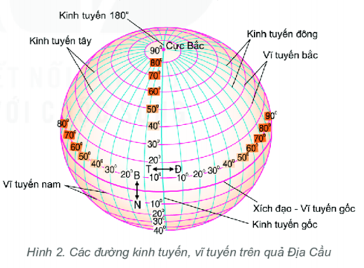
1. Hệ thống kinh, vĩ tuyến
Quan sát hình 2 và đọc thông tin trong mục 1, em hãy: HOÀN THÀNH PHIẾU HT SAU

Slide 11
1. Hệ thống kinh, vĩ tuyến
PHIẾU HỌC TẬP SỐ 1
Kinh tuyến | Vĩ tuyến
Khái niệm:..... | Khái niệm:.....
KT gốc:..... | VT gốc:.....
KT Tây:..... | VT Bắc:.....
KT Đông:..... | VT Nam:.....
So sánh độ dài các đường KT:..... | So sánh độ dài các đường VT:.....

Slide 12
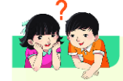
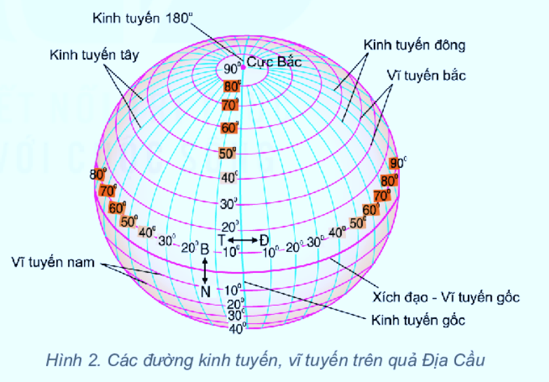
Hệ thống kinh, vĩ tuyến
Thế nào là
kinh tuyến tây, kinh tuyến đông, vĩ tuyến bắc,
vĩ tuyến nam?
Hãy xác định đường
kinh tuyến gốc
và vĩ tuyến gốc?
Hình 2. Các đường kinh tuyến, vĩ tuyến trên quả Địa cầu

Slide 13


So sánh độ dài giữa các kinh tuyến với nhau?
So sánh độ dài giữa các vĩ tuyến với nhau?
➔ Các vĩ tuyến có độ dài khác nhau. (Vĩ tuyến lớn nhất là đường xích đạo, càng về cực, các vòng vĩ tuyến càng ngắn dần)
➔ Các kinh tuyến có độ dài bằng nhau.

Slide 14
1. Hệ thống kinh, vĩ tuyến
Kinh tuyến |  | Vĩ tuyến
Khái niệm: |  | Khái niệm:
KT gốc: |  | VT gốc:
KT Tây: |  | VT Bắc:
KT Đông: |  | VT Nam:
So sánh độ dài các đường KT: |  | So sánh độ dài các đường VT:
VT là vòng tròn bao quanh quả Địa Cầu và vuông góc với KT
KT là nửa đường tròn nối 2 cực trên bề mặt quả Địa Cầu
0⁰ (đi qua đài thiên văn Grin-uých, Anh)
0⁰ (xích đạo)
những KT nằm bên trái KT gốc
những vĩ tuyến nằm từ xích đạo đến cực Bắc
những KT nằm bên phải KT gốc
những vĩ tuyến nằm từ xích đạo đến cực Nam
bằng nhau
giảm dần từ xích đạo về 2 cực

Slide 15
TÔI TÀI NĂNG
Ghép nối các ô bên trái với các ô bên phải sao cho phù hợp
a. Là xích đạo chia quả Địa Cầu thành 2 nửa cầu: nửa cầu Bắc và nửa cầu Nam.
1. Kinh tuyến
2. Vĩ tuyến gốc
b. Là các đường nối cực bắc và cực nam trên quả Địa cầu.
3. Bán cầu bắc
c. Là nửa cầu nằm phía nam xích đạo.
4. Bán cầu nam
d. Được đánh số 0⁰ đi qua đài thiên văn Grin-uých ở ngoại ô thủ đô Lôn Đôn (Anh).
5. Kinh tuyến gốc
e. Là nửa cầu nằm phía bắc xích đạo.
Đáp án:
1 - b, 2 - c, 3 - e, 4 – c, 5 - d

Slide 16
BÀI 1: HỆ THỐNG KINH, VĨ TUYẾN.
TỌA ĐỘ ĐỊA LÍ
2. Kinh độ, vĩ độ và tọa độ địa lí

Slide 17
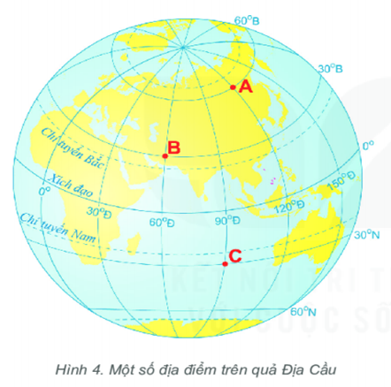
2. Kinh độ, vĩ độ và tọa độ địa lí
Quan sát hình 4 và đọc thông tin trong mục 2, em hãy:
1. Nêu khái niệm: kinh độ, vĩ độ, tọa độ địa lí của một điểm.
2. Xác định tọa độ địa lí của các điểm A, B, C trên hình 4

Slide 18
2. Kinh độ, vĩ độ và tọa độ địa lí
- Kinh độ: Là khoảng cách tính bằng số độ từ kinh tuyến gốc đến kinh tuyến đi qua điểm đó.
T
Đ
30º
20º
10º
10º
20º
30º
40º
B
- Vĩ độ: Là khoảng cách tính bằng số độ từ vĩ tuyến gốc đến vĩ tuyến đi qua điểm đó.
20⁰
20⁰
10º
C
10⁰
- Tọa độ địa lý: là kinh độ và vĩ độ của điểm đó.
O⁰
10º
- Cách viết: ghi vĩ độ trước (trên) kinh độ sau (dưới).
20º
C
N
10ºB
C ( 10⁰B, 20⁰T )
30º
20ºT
Oº

Slide 19
Vận dụng: Tìm tọa độ địa lý của các điểm : A, B, C
A (120⁰ Đ, 60⁰B)
B (60⁰Đ, 30⁰B)
C (90⁰Đ, 30⁰N)

Slide 20

LUYỆN TẬP
Bài tập 1. Cho biết nếu vẽ các đường kinh tuyến, vĩ tuyến cách nhau 1⁰ thì trên quả địa cầu có bao nhiêu kinh tuyến, vĩ tuyến.
- Nếu cách nhau 1⁰, ta vẽ 1 kinh tuyến thì có 360 kinh tuyến.
- Nếu cách nhau 1⁰, ta vẽ 1 vĩ tuyến thì có:
+ 90 vĩ tuyến Bắc
+ 90 vĩ tuyến Nam
+ Vĩ tuyến 0⁰
--> Vậy có tất cả 181 vĩ tuyến

Slide 21
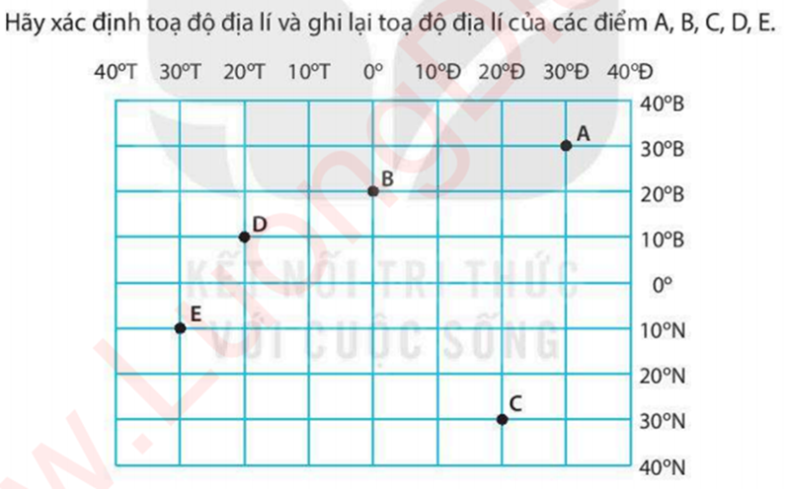
LUYỆN TẬP
Bài tập 2.
A (30⁰ Đ, 30⁰B)
B (0⁰, 20⁰B)
C (20⁰Đ, 30⁰N)
D (20⁰T, 10⁰B)
E (30⁰T, 10⁰N)

Slide 22
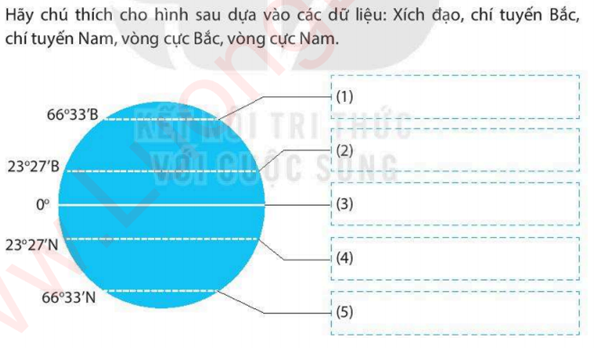
LUYỆN TẬP
Bài tập 3.
(1) Vòng cực bắc
(2) Chí tuyến bắc
(3) Xích đạo
(4) Chí tuyến nam
(5) Vòng cực nam

Slide 23
VẬN DỤNG
Tra cứu thông tin, ghi tọa độ địa lí các điểm cực (Bắc, Nam, Đông, Tây) trên phần đất liền nước ta.

Slide 24








Tạm
Biệt
Cả
Lớp

